Slide 1
小创公司如何提升 前端开发效率
Cloudinsight 前端 DevOps 分享
2016年5月35日

Slide 2
关于我
王龑
OneAPM
前端工程师
@wyvernnot

Slide 3
分享内容
如何形成 DevOps 文化
开发中的一些技巧
持续集成和持续部署
监控和数据驱动

Slide 4
如何形成 DevOps 文化

Slide 5
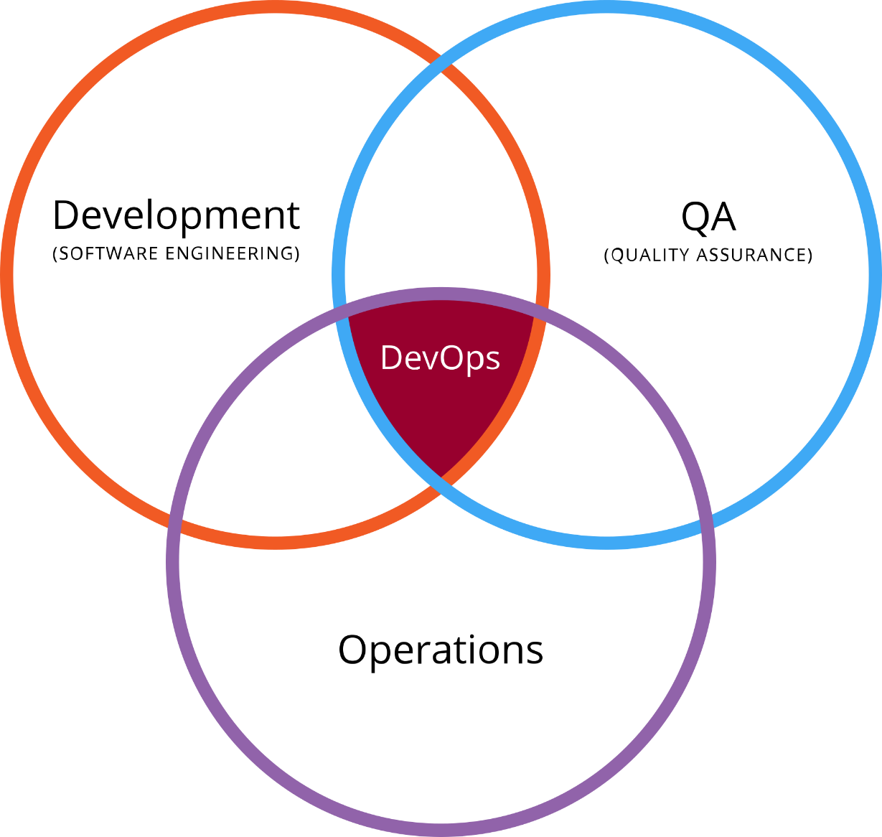
什么是 DevOps
促进软件的开发, 按时交付
关注过程、自动化的工具
强调开发、运维和测试的紧密合作
也就是
不加班
不重复
多职能

Slide 6
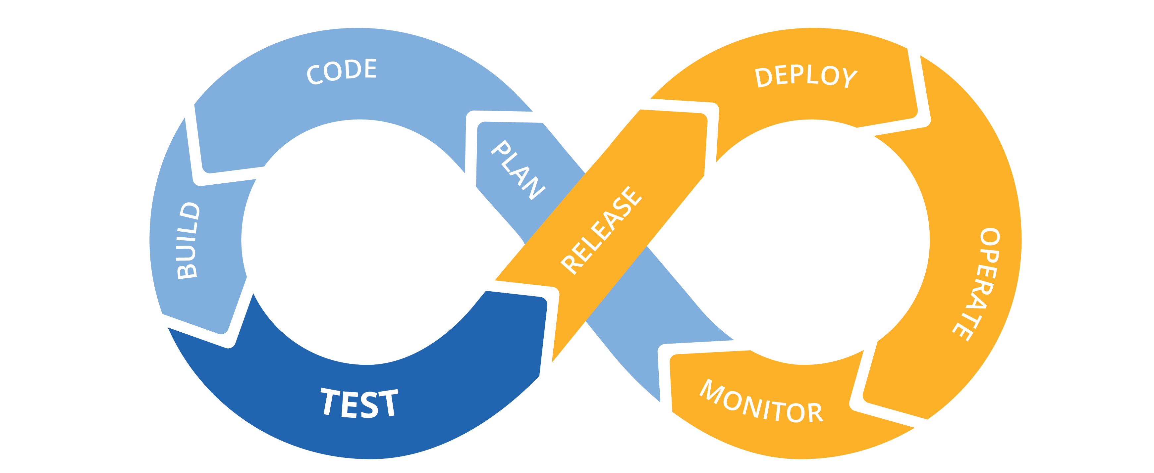
DevOps is Agile done right
个人和互动高于流程和工具
工作软件高于理解文档
客户协作高于合同协商
变化响应高于计划遵循
图片来源：http://www.tricentis.com/solutions/devops/

Slide 7
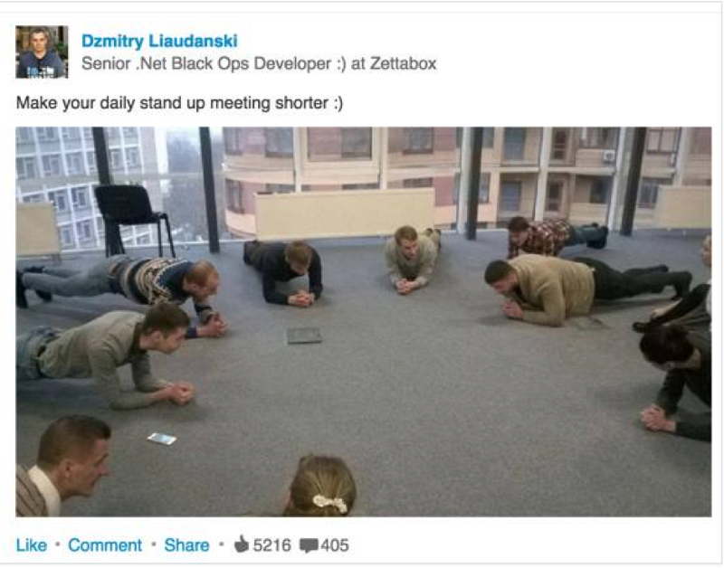
引入和形成自己的开发模式
我们团队的一些敏捷实践：
严格控制例会时间
演示自己的成果
公开的代码审查
发布完后的反思会
自己一定要用自己的产品

Slide 8

“吃自己的狗食”
及早发现问题，探索新的用例

Slide 9
拥抱变更而不是频繁的改需求
对创业公司来说, 快速变更就是生命
封闭的冲刺迭代
重视和客户的交流，缩短反馈环

Slide 10
开发中的一些技巧
最佳实践 更好的选择

Slide 11
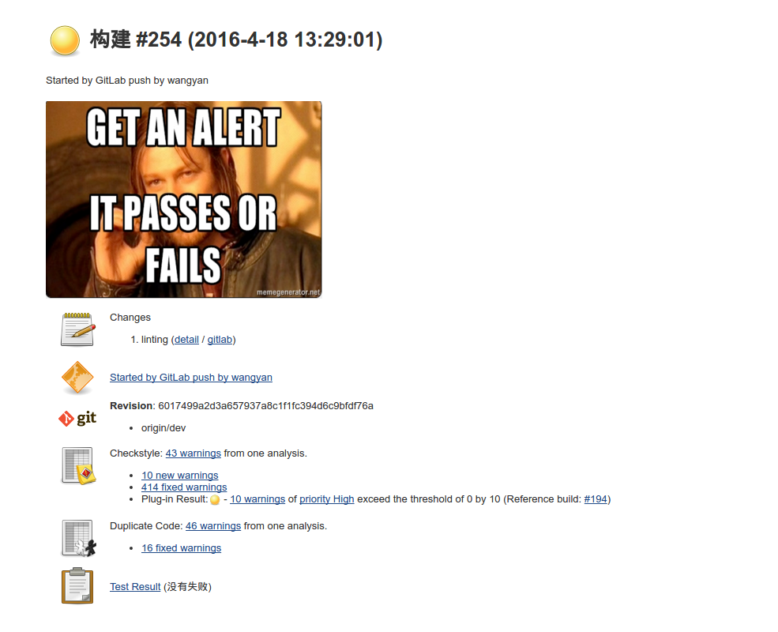
使用 ES6 书写易于维护的代码
写明天的代码
抛弃古董浏览器
使用垫片技术兼容现代浏览器（Math.log10 ）
使用 JavaScript 语言转换器
使用 ESLint 做代码规范检查
先解决有还是没有的问题
在解决合理还是不合理的问题

Slide 12
使用 ES6 书写易于维护的代码（cont）
升级你的 Node.js 版本
选择 Node.js LTS 版本,
Node.js V6.0 对 ES2015 的支持度已经达到了 95 %
前端项目和后端项目的界限正在模糊。
三大特征
封装、继承、多态
五大原则
单一职责
开放封闭
里氏替换
依赖倒置
接口隔离

Slide 13
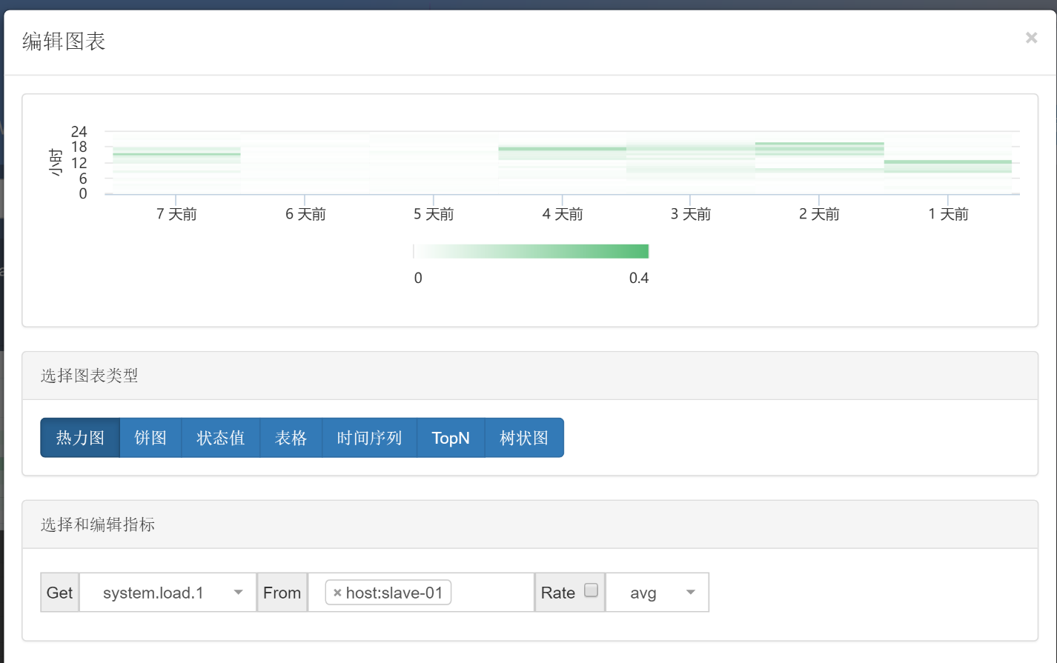
前端组件化难题
展示
业务组件
公共组件
Heatmap
Pie
Value
Table
Timeries
TopN
Treemap
Button
ButtonGroup
Header
Modal
Panel
DropDown
切换不同的模式
编辑器
架构

Slide 14
action
Flux 架构
action
dispatcher
store
view
Redux Store
修改指标
图表编辑器
热力图编辑器
修改条件
热力图展示模块

Slide 15
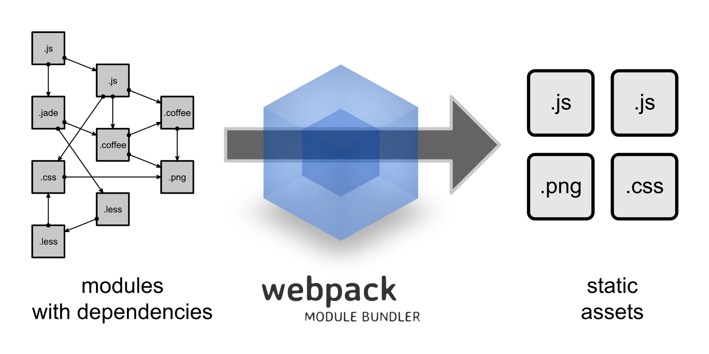
使用 Webpack 打包
https://github.com/ruanyf/webpack-demos

Slide 16
基于 Webpack 实现按需加载
热力图
// 以目录作为上下文
const chartTypeContext = require.context('../chartTypes');
// 工厂方法
const chartFactory = type => {
chartTypeContext(`./${type}`);
};
// 获取对象
return React.createElement(factory(type), {
queries,
qm // 注入属性
});
时序图
图表编辑器
type: String
图
编辑器
数据查询工具类
热力图编辑器
时序图编辑器

Slide 17
持续集成和持续部署
“懒”出效率

Slide 18
使用 GIT 管理源代码
打不死的小强, 删不掉的代码
用好分支管理
开源的心态
@cloudinsight

Slide 19

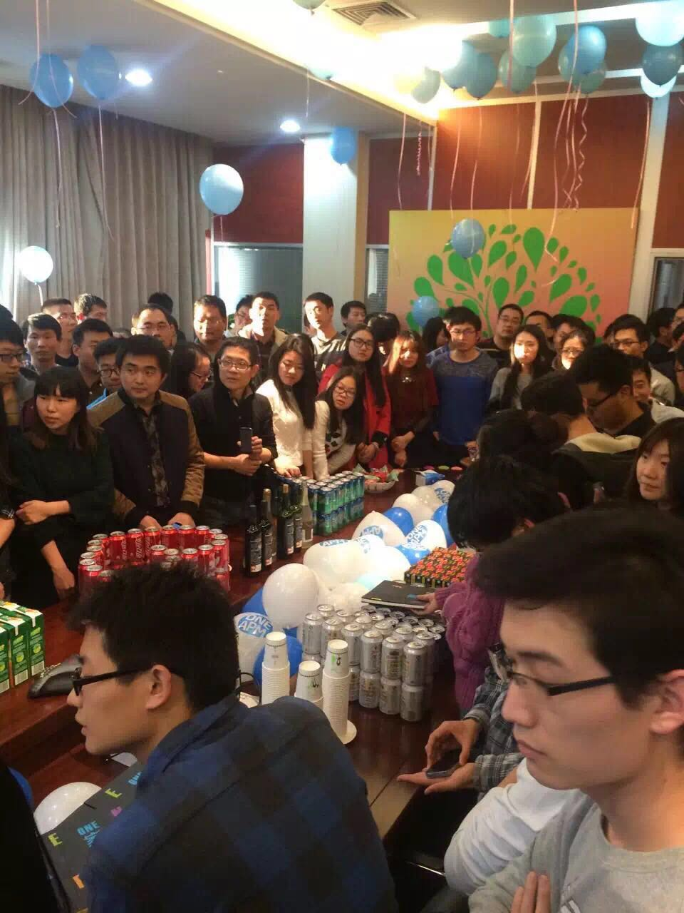
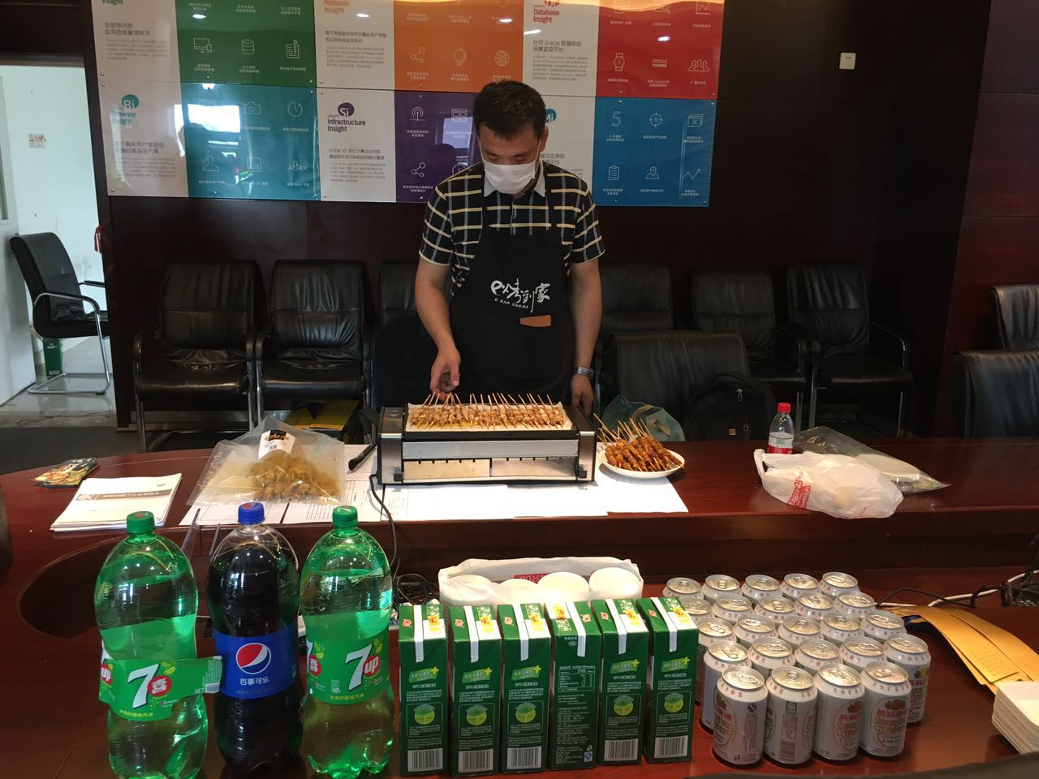
优化环境

Slide 20
保持开发环境和线上环境等价
使用 package.json 显示地声明依赖
Windows / Mac / Ubuntu
在 package.json 里使用不同的版本策略
稳定版 jQuery
最新版 React
固定板 react-xxxx-module

Slide 21


测试技术的演进
第一阶段
测试人员需要自己安装各种模块，独立把项目跑起来
缺点
对测试人员的技术要求
测试的并不是线上的版本

Slide 22





第二阶段 – 创建 Docker 镜像
4.反向代理
1.触发构建
3.服务查询
2.服务注册

Slide 23
缺点
对于纯前端项目来说太复杂
速度非常慢
Docker Hub
NPM
由于国内网络的限制
不建议纯前端项目使用 Docker

Slide 24
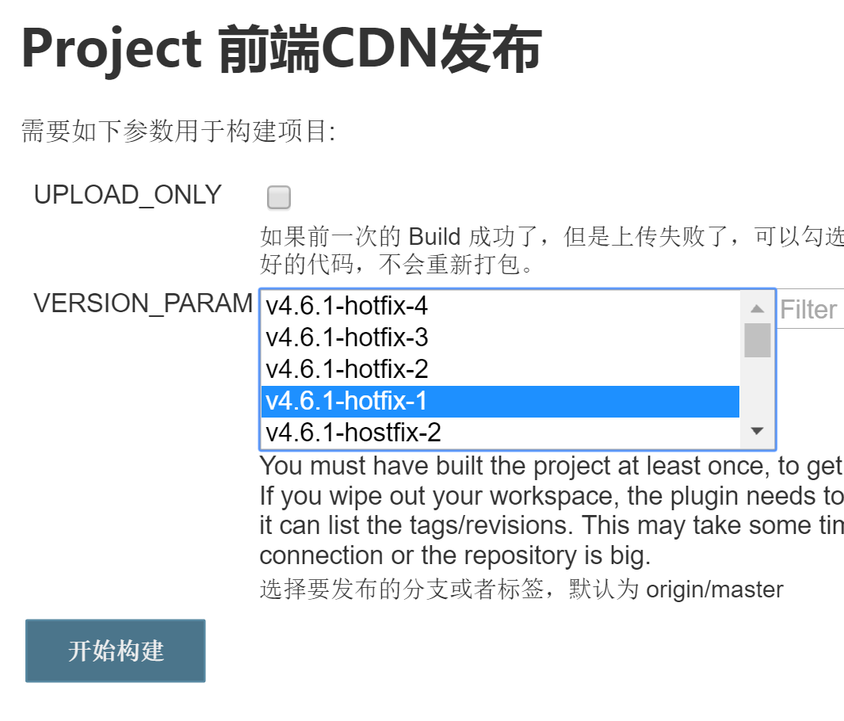
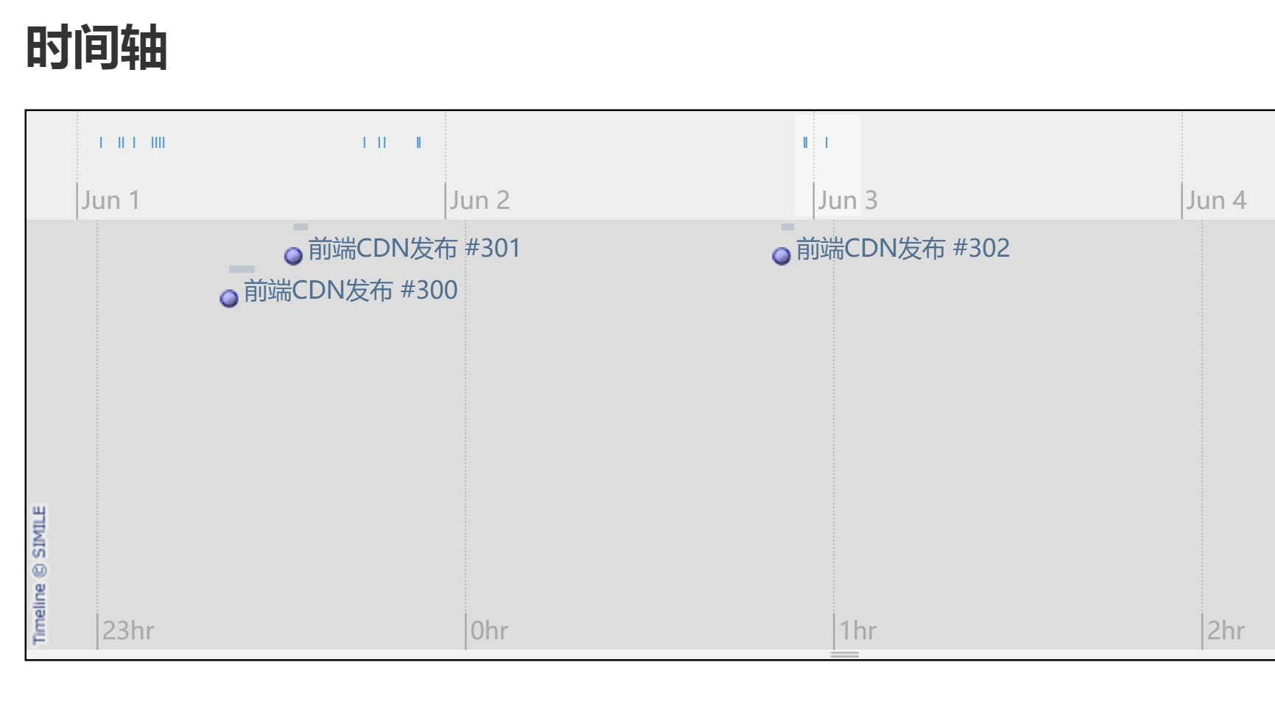

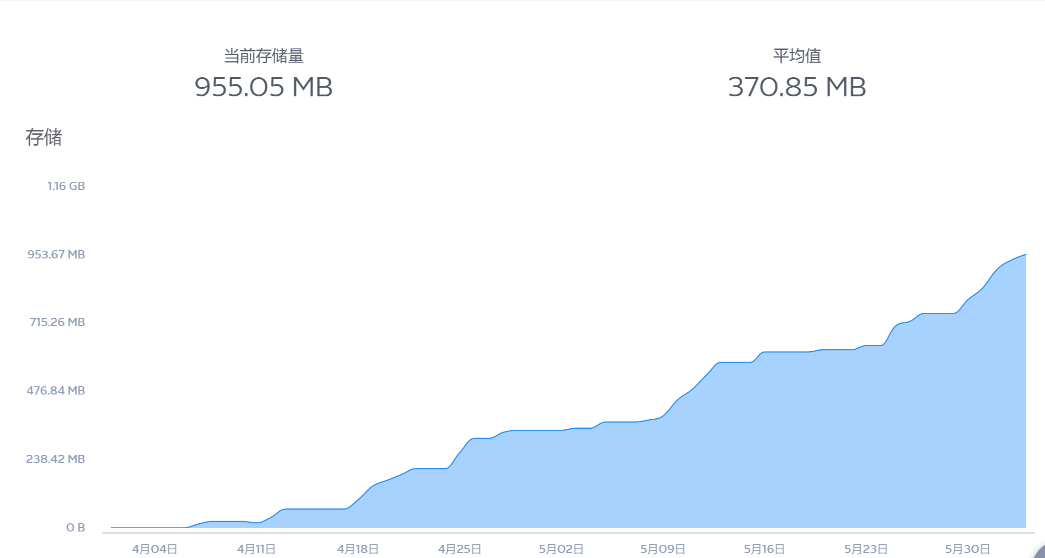
第三阶段 – 交付到 CDN
方便而且便宜
持续的交付
随时部署

Slide 25
使用 Hash 规避 CDN 的缓存问题
源文件
app.js
MD5
app-1w4j5ut9.js
Commit
app-fe34ftr0.js
Webpack
app-i2fedisu.js
Tag
app-v5.2.1-hoxfix-1.js`

Slide 26
基于 Jenkins 使流程自动化
安装/更新 环境依赖
代码静态检查（规范、重复）
安全漏洞检查
单元测试
编译打包
收集构建结果
生成报表
线上部署
PhantomJS 截图
浏览器的自动化测试
邮件通知

Slide 27
保障 DevOps 的安全
服务器启用 HTTPS
开发环境尽量使用 SSH 证书, 并开启密码保护
做好监控和安全防护

Slide 28
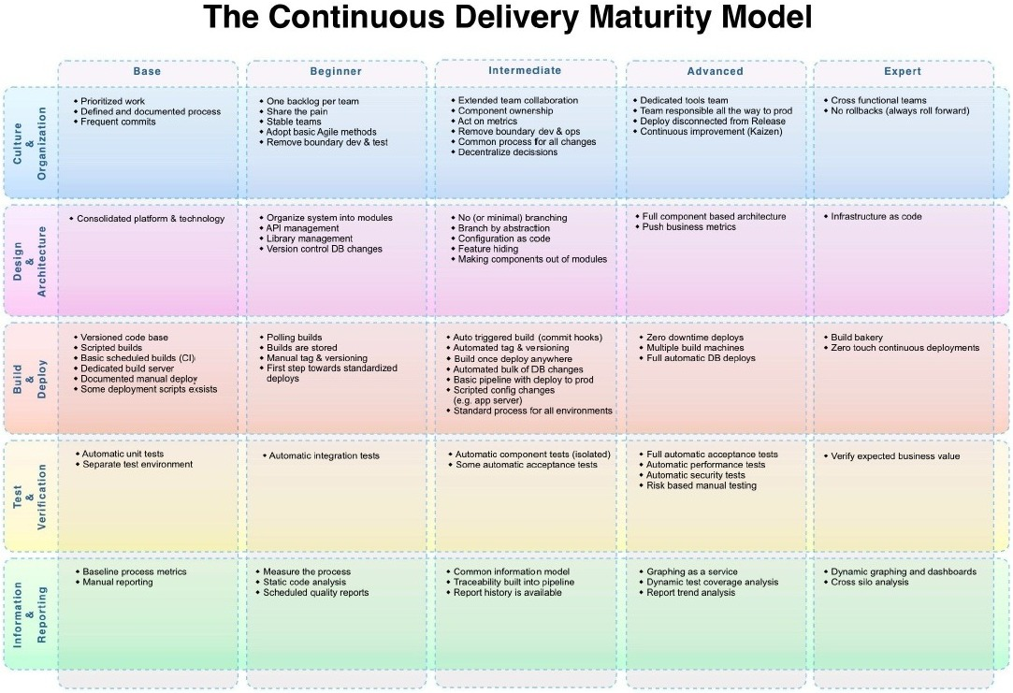

Slide 29
监控和数据驱动
Monitor Everything

Slide 30
DevOps 的过程中会产生大量的数据
单元测试结果
代码规范结果
需要更新的模块
每次打包耗费的时间
打包所用的 Webpack 版本
生成的文件的大小
... …

Slide 31
DevOps 的过程中会产生大量的数据 （cont）
线上机器负载
每日活跃用户
活跃探针数
商城订单
每种功能的使用趋势
… …

Slide 32
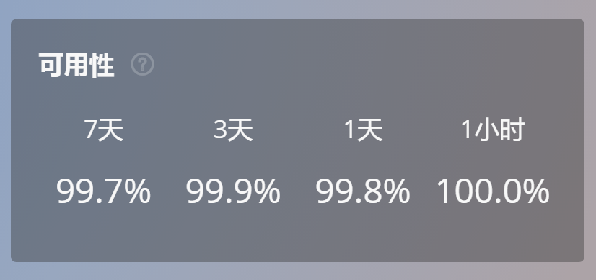
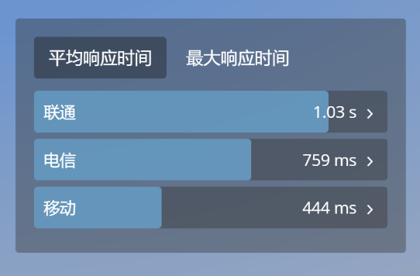
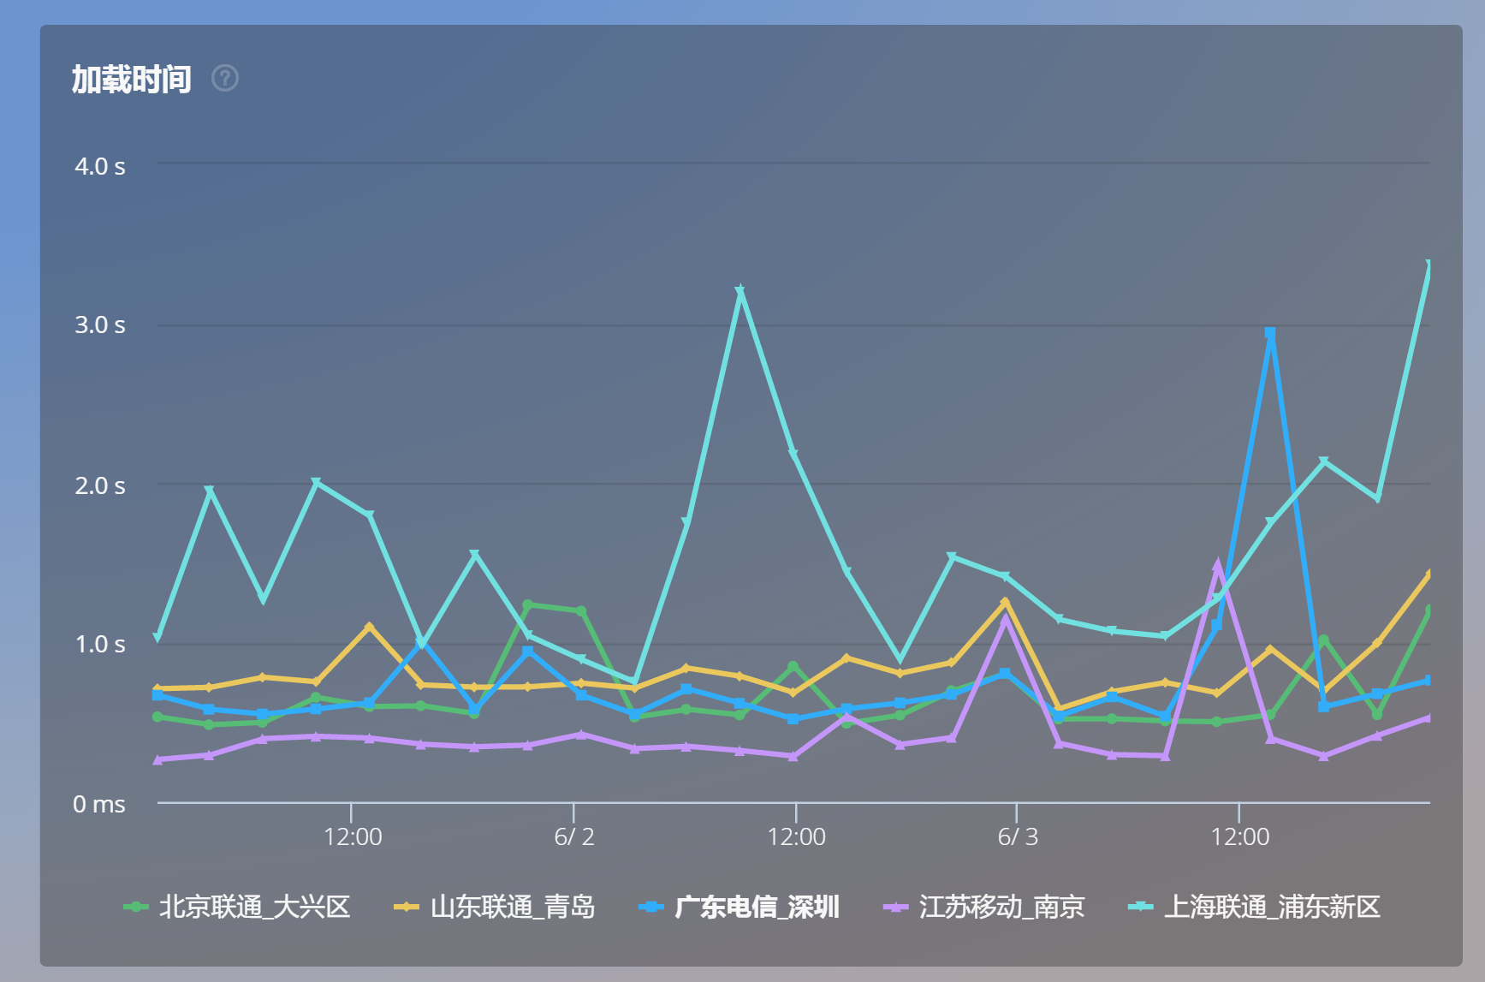
可用性
加载时间
错误率
运营商数据
DNS时间
… …

Slide 33
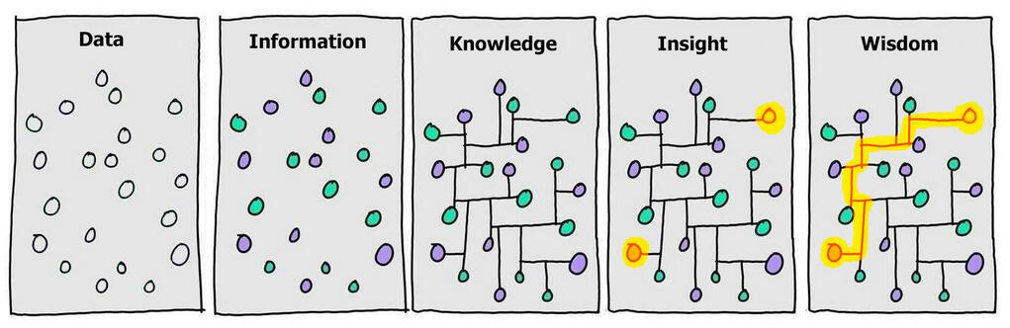
Monitor Everything

Slide 34
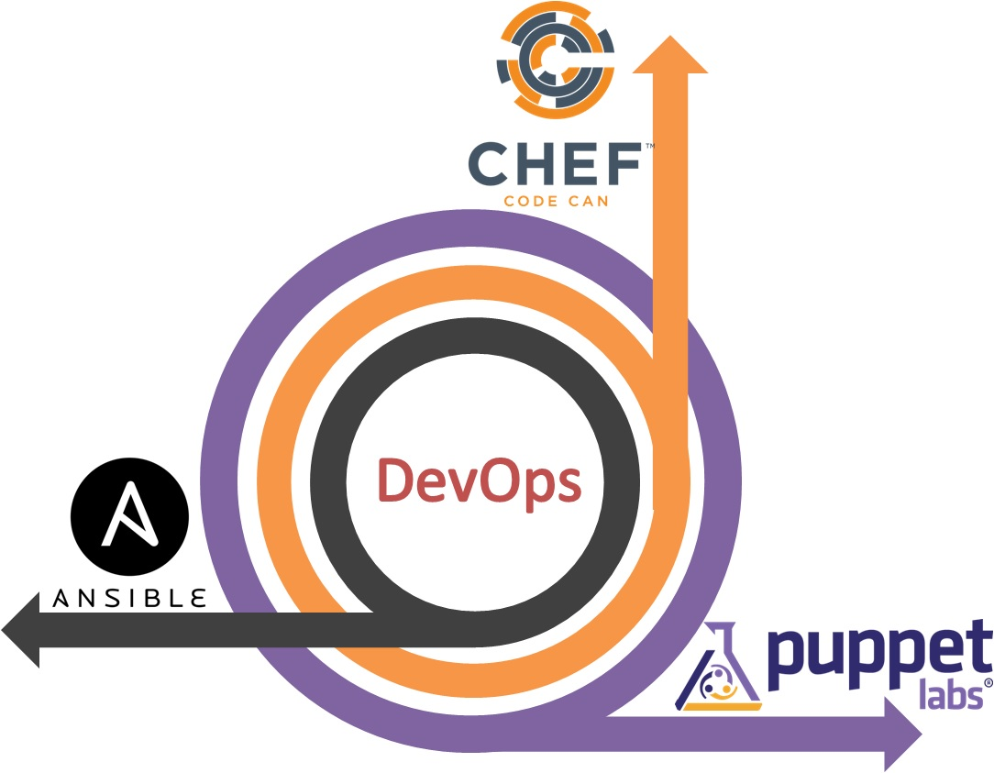












去逛逛 DevOps 的 SaaS 商店
基础设施
监控
统计
项目管理

Slide 35
谢谢
wangyan@oneapm.com

Slide 36
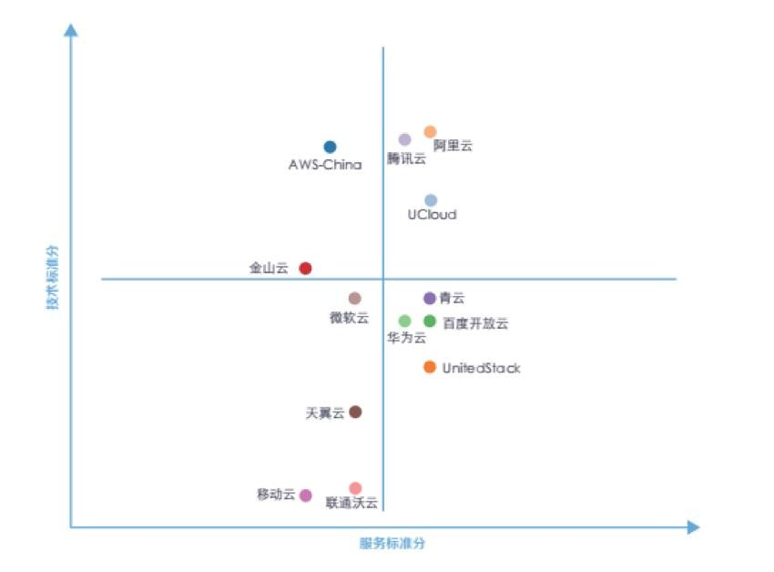
运维帮: 一张图解读中国公有云现状
http://chuansong.me/n/358318951536

